Slide 1


Gestión de instalación y mantenimiento de antenas de telecomunicaciones.
UNIVERSIDAD TECNOLÓGICA NACIONAL
Facultad Regional Córdoba
Ingeniería en Sistemas de Información
Cátedra de Habilitación Profesional

Slide 2

Grupo Nro. 3
Gestión de instalación y mantenimiento de antenas de telecomunicaciones: COMING SA
Carlos Trepat : Analista Semi senior Sistemas IT en Cablevision S.A.
Demián Odasso: Desarrollador senior para aplicaciones móviles y analista funcional en Blacktobacco Lab
Mariano Gava: Agente de asistencia técnica para Pymes en Jazztel (empresa española de telecomunicaciones).
Pablo Tissera: Desarrollador java senior con mas de 7 años de experiencia en distintas empresas: H+A, Accenture, Coca-Cola, EDS y Hewllet Packard
Sergio Brizuela: Trabajador independiente

Slide 3
Introducción
Presentación de la empresa
Diagnostico
Propuesta
Metodología
Estudio de Factibilidad
Conclusiones

Slide 4
Presentación de la empresa
Introducción
Organigrama
Equipamiento disponible
Procesos de negocio

Slide 5
Presentación de la empresa
Introducción:
COMING S.A.
Es una empresa de soluciones en ingeniería y telecomunicaciones.
Especializado en telecomunicaciones para celulares.
Coming S.A. surgió en 1987.
En 1995 ya incursionaron en telefonía.

Slide 6
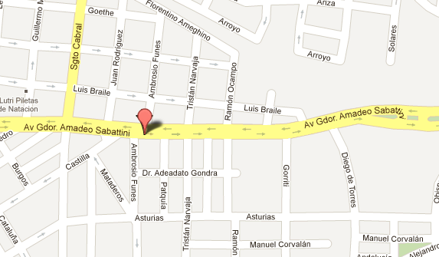
Presentación de la empresa
COMING S.A.
La empresa se encuentra actualmente ubicada en la calle Av. Gobernador Sabattini 2834 en el barrio Maipú de la ciudad de Córdoba.

Slide 7
Presentación de la empresa
Organigrama
Presidencia
Supervision de Proyectos
Administración General
Seguridad e Higiene
Administración de Proyectos
Cuadrillas

Slide 8
Presentación de la empresa
Equipamiento disponible
6 Desktop, 4 Notebook y 1 Server
2 Impresoras HP Laser
Servicio de internet
1 Switch y 1 Router
Cableado de red con cable UTP cat. 5e
Sistema Operativo Linux Ubuntu.
Suite Ofimatica Open Office
Notes:
Seis Computadoras clones (Hardware diverso).
Cuatro Notebook (HP, Bangho, Lenovo) (Hardware diverso).
Sistema Operativo adoptado Linux Ubuntu.
Suite Ofimatica adoptada Open Office.
Un Servidor que cumple la función de File Server.
Dos Impresoras HP Laser.
Servicio de internet ADSL de 3 MB bajada, 512 KB subida contratado a Arnet.
Un Switch Cisco 24 puertos.
Un Router Cisco WRT160N.
Red cableada mediante cable UTP cat. 5e.

Slide 9
Presentación de la empresa
Procesos de negocio
Licitación
Solicitud de trabajo
PO (Orden de compra)
Documento de Ingeniería
Asignación de trabajo Cuadrilla
Trabajo en sitio
Relevamiento tareas realizadas.
Generación de CAO (Conforme de Obra).

Slide 10
Diagnostico
Dificultad con la gestión de documentos
Poca visibilidad de los proyectos
Información dispersa para cada proyecto
Complejidad con la gestión de pagos
Necesidad de mas control de las cuadrillas

Slide 11

Propuesta
Automatizar controles de documentos
Trazabilidad de los proyectos
Actualización de status desde un smartphone
Control centralizado de los proyectos

Slide 12
Metodología
Introducción
Herramientas
Planificación

Slide 13
Metodología
Introducción
Proceso Unificado de Desarrollo Software (PUD)
Principios básicos de la metodología.
Se organiza en base a las cuatro fases del ciclo de vida del software.
Se estructura en torno a los cinco flujos de trabajos fundamentales

Slide 14
Metodología
Herramientas
Groovy & Grails
Android
MySQL
Google Code con SVN Tortoise
Suite Microsoft Office
StarUML

Slide 15
Metodología
Planificación
Iteración 1
17/5/2012
Informe preliminar lista de requerimientos
Iteración 2
28/6/2012
Implementacion de los CU importantes para la arquitectura.
Iteración 3
11/10/2012
Requerimientos prioritarios para el cliente y correcciones.
Diagrama de proceso de negocio
Iteración 4
15/11/2012
Sistema implementado en forma completa
Manuel de usuario y de instalación

Slide 16
Estudio de factibilidad
Aspectos Técnicos
Aspectos Económicos
Aspectos Operativos

Slide 17

Conclusiones
Problemas principales detectados
Propuesta del sistema que resuelva esos problemas.
Factibilidades.

Slide 18

Preguntas

Slide 19

Aplausos

